Slide 1
Eminescu - Un templu - Miracol universal ©
Cenaclul Destine Literare, Canada & Lumea
Prof. Mada Smaranda LIVESCU , PhD, Ed Spec.
Atlanta, GA, USA
worldprofm14@gmail.com
www.unifero.net

Slide 2
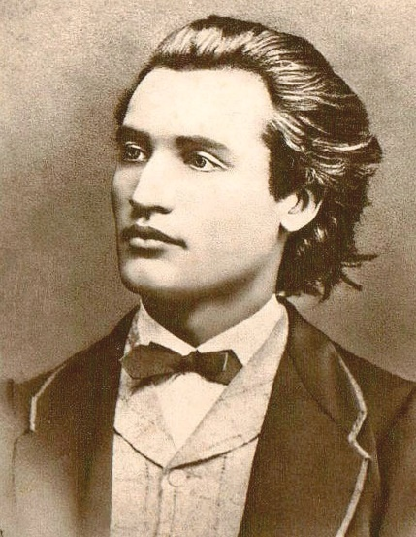

Slide 3
EMINESCU, ALTFEL
“Hindu cosmology influenced Romania’s national poet. (Vedele)
Inspired by Schopenhauer and Kant,
He combined Indian and Western philosophies to produce Romania’s most celebrated poetic works.”
https://youtu.be/8owCVAS253M - Atât de fragedă

Slide 4
FRENEZII, FASCINAȚIE și PURIFICARE
Frenezia cuvintelor la Eminescu m-a fascinat întotdeauna, începând cu lecturile prin care Mama ni-l aducea în dreptul minților noastre fragede.
Mai apoi, am avut uimiri de adolescentă aproape palpând poemele lui în care cuvintele sînt trecute printr-un întreg proces purificator !

Slide 5
RECUNOAȘTERE – EXERCIȚIU
Vă invit să recunoașteți în aceste cuvinte simple, imagini șlefuite de mintea poetului neobosit :
« Haide dragă să ne întâlnim acolo în pădure lângă apa aceea care curge peste nisip… »
RECUNOAȘTEM versurile ?

Slide 6
NEGATIVUL
Negativul la Eminescu subliniază un pozitiv. “Eu nu pot să nu te iubesc. Tu nu ştii de ce, şi nu ţi-o pot spune, şi cu toate astea chipul tău, umbra ce-ai aruncat-o pe pânza gândurilor mele este singura fericire ce am avut-o în lume.”
― Mihai Eminescu, Sărmanul Dionis

Slide 7
OPOZIȚII ȘI ROMANTISMUL
Iar prin serii de opoziţii: eternitate/ moarte - temporalitate/ viaţă, masculin /feminin, abstract/concret, vis/realitate, aproape/ departe, atunci/acum mintea sa străbătută permanent de întrebări
Romantismul se realizează prin alternarea a două planuri, confruntarea a două moduri de existenţă şi ipostaze ale cunoaşterii:

Slide 8
LUMEA LUI
lumea abstracţiei şi a cunoaşterii absolute, infinite și
lumea iubirii concrete şi a cunoaşterii terestre.
Eminescu renaște cu fiecare șoaptă a prafului stelar purtat de timpuri, în fiecare lacrimă a unor îndrăgostiti - indiferent de vîrsta pămînteană, nu ? – în ochii fiecărui copil care descoperă înaltul și vrea să îl cuprindă cu palma întinsă !
Eminescu a re descoperit pentru noi – viitorimea de acum dar și dintr-un undeva acolo - miracolul distanțelor sau al apropierii între noi, locuitori ai planetei Pământ, și universul căruia îi aparținem - minuscule planete orbitând într-un oarecum finit INFINIT !

Slide 9
EMINESCU NU A PLÂNS IUBIREA
El nu a plâns iubirea - fie ea obișnuită, declarativă, sau platonică, aducând-o și denunțând-o ca pământeană ! El a sublimat-o prin înscrierea acesteia într-o altfel de Grădină a Edenului. O iubire nepângăritoare ci o iubire harpă prin care cristalurile durerii au creat o simfonie neterminată dar copleșitoare prin complexitatea licențelor poetice, prin filosofia nerecunoscută de vreun Premiu Nobel, prin povestirea, în alt ritm și alte imagini, cu patos, a unui alfabet și vocabular de altfel cunoscut atât de contemporanii lui cât si de noi dar ne utilizate ca el.
Miracolul EMINESCU ne urmărește încurajînd spre neuitare.
In fața numelui său, templu - vocale și consoane asemeni unor arcuri și coloane – îngenunchează Nesfârșitul !

Slide 10
ÎNSCRIPȚIE PE AMFORA LUI
« Pășiti încet, cu grijă tăcută, feții mei,
Să nu-i călcați nici umbra nici florile de tei
Cel mai chemat s’aline din toți și cel mai teafăr
Și-a înmuiat condeiul
De-a dreptul în Luceafăr ! »
“ Inscripție pe amfora lui”
Tudor Arghezi

